Slide 1
Муниципальное бюджетное дошкольное образовательное учреждение детский сад компенсирующего вида № 4
Муниципального образования г.Горячий Ключ
Конкурс
по пропаганде чтения-восприятия детской
литературы
«Читающая мама – читающая страна»
в 2025 году
Номинация
<< Семейные традиции. Добрые сказки>>
Участники конкурса: Воспитатель Сокольцева Галина Владимировна.
Воспитатель Аллахвердиева Кенюль Сабир кзы.

Slide 2
Цель: Формировать интерес у ребенка к детской литературе посредством чтения
Задачи:
Повышать интерес детей к книге ,семейному чтению и библиотеке.
Возрождать престиж чтения.
Повышать компетентность семьи в вопросах воспитания грамотного чтения ,речевого развития ребёнка.
Развивать элементы творчества ,учить использовать прочитанное в других видах детской деятельности (игровой, продуктивной, общении с взрослыми)
Содействовать укреплению положительного имиджа библиотеки как информационно-культурного центра.
Воспитывать у детей любовь и бережное отношение к книгам.
Содержание педагогической практики: Главная задача – приобщение дошкольников к книжной культуре, воспитание интереса и любви к книге, стремления к общению с ней, умению слушать и понимать художественный текст, т. е. всего того, что составляет основание, фундамент для воспитания будущего взрослого талантливого читателя, литературно образованного человека. Ведущая педагогическая идея заключается: - в создании предметно-развивающей среды (групповой мини – библиотеки); - в выработке комплексного подхода к применению художественной литературы в речевом и художественно-эстетическом развитии дошкольников; -во взаимодействии с семьей, что способствует воспитанию у детей интереса к книге, к чтению.

Slide 3
Система работы по приобщению детей к литературе
-Обогащение РППС: выставка книг и портретов писателей-сказочников.
-Беседы о писателях разных стран, чтение сказок.
-Визит представителя городской центральной библиотеки Польникова Г.А.
-Творческая мастерская : изготовление книжек-малышек с загадками и отгадками по сказкам.
-Персональная выставка картин нашей воспитанницы по теме «Я рисую сказку»
-Рисование по сказкам «Любимый сказочный герой»
-Обрывная аппликация по сказке «Цветик-семицветик»
-Аппликация «12 месяцев»
-Выкладывание картин из пазлов по теме «Сказки»
-Коллективная лепка композиции по сказке «Айболит».
-Организация театральной постановки по сказке «Как собака друга искала» для детей старшей группы.
-Проведение литературной игры-викторины «В гостях у сказки». Д/игра «Найди лишнего сказочного героя», Д/игра «Подбери предмет для сказочного героя»
-Совместная деятельность детей и родителей: чтение сказок, изготовление поделок
-Привлечение родителей , приглашение их к сотрудничеству (беседы, консультации по данной проблеме).

Slide 4
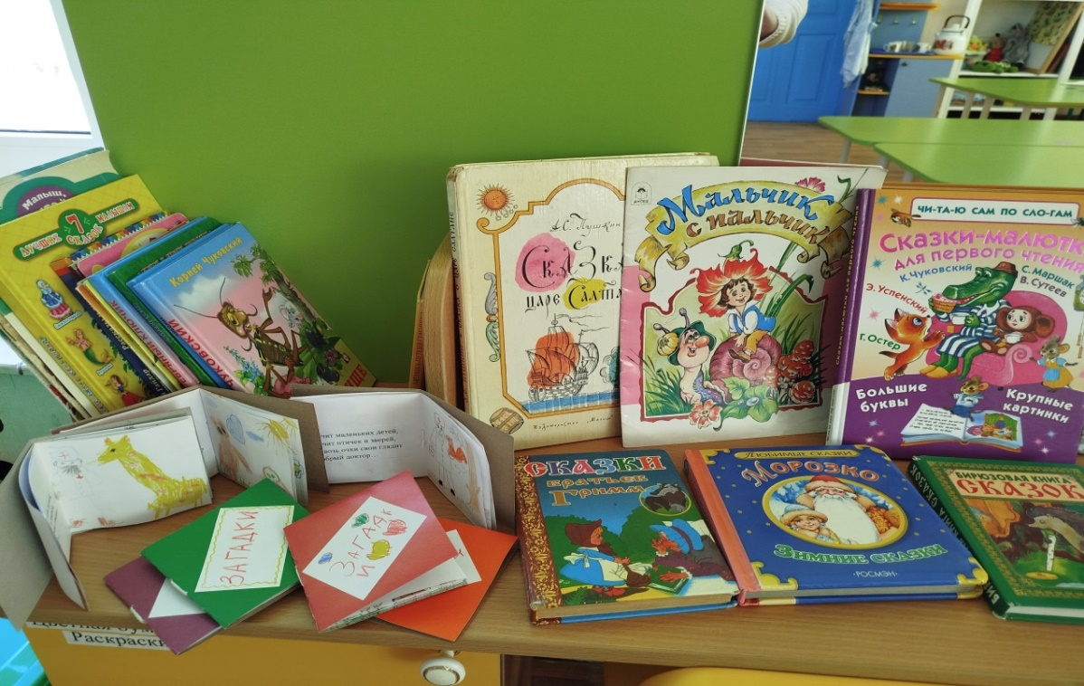
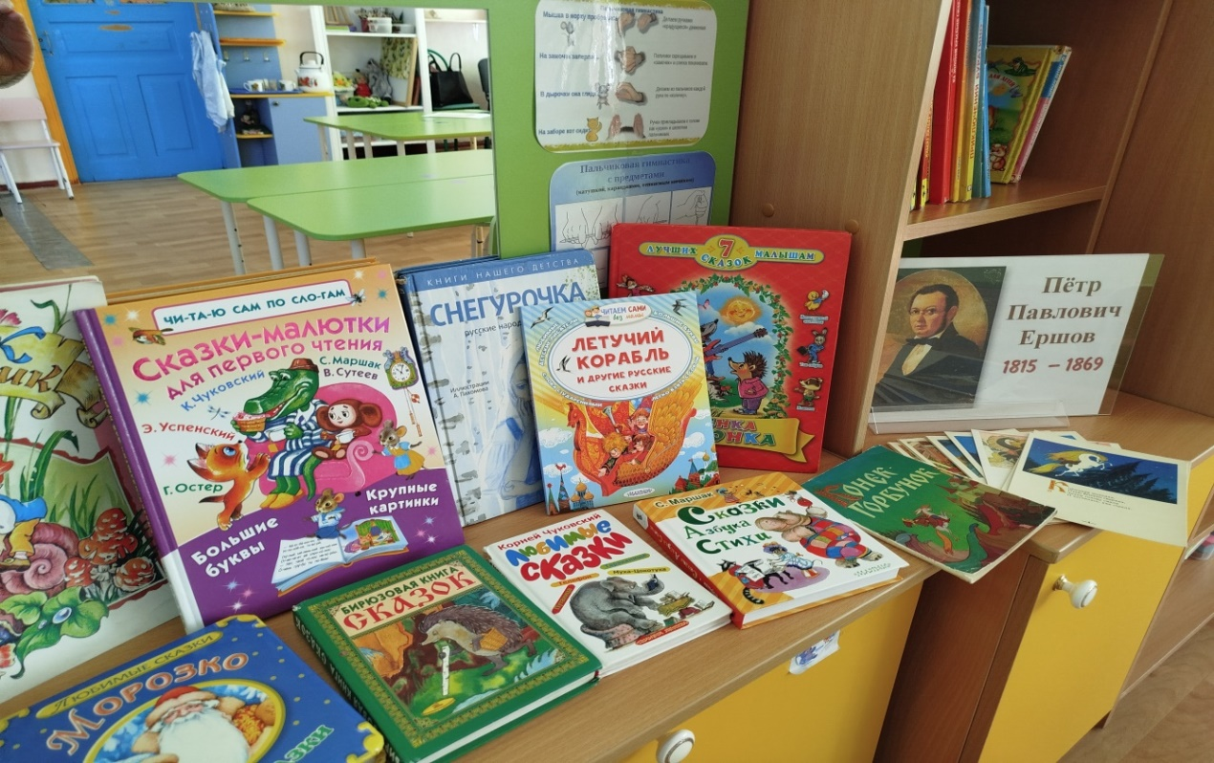
Для чего нужны нам сказки? Что в них ищет человек? Может быть, добро и ласку. Может быть, вчерашний снег. В сказке радость побеждает, Сказка учит нас любить. В сказке звери оживают, Начинают говорить. В сказке все бывает честно: И начало, и конец.
Смелый принц ведет принцессу Непременно под венец. Белоснежка и русалка, Старый карлик, добрый гном – Покидать нам сказку жалко, Как уютный милый дом. Прочитайте сказки детям! Научите их любить. Может быть, на этом свете Станет легче людям жить.

Slide 5
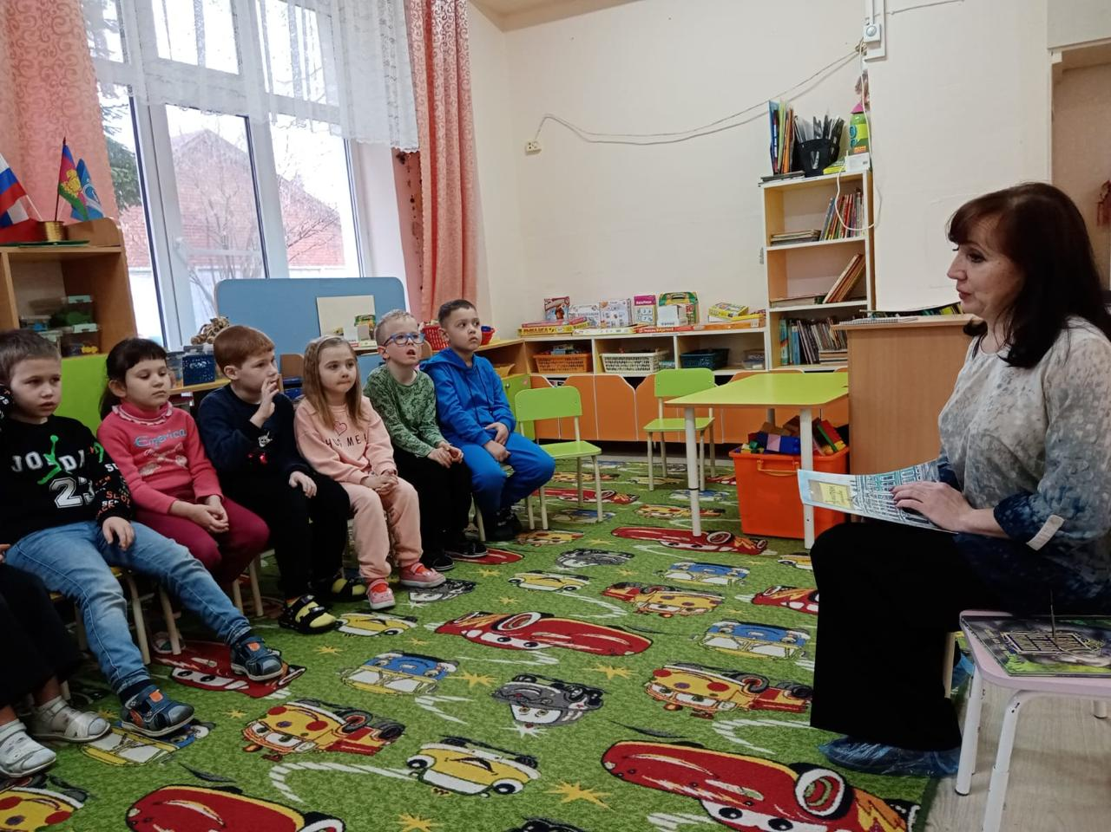
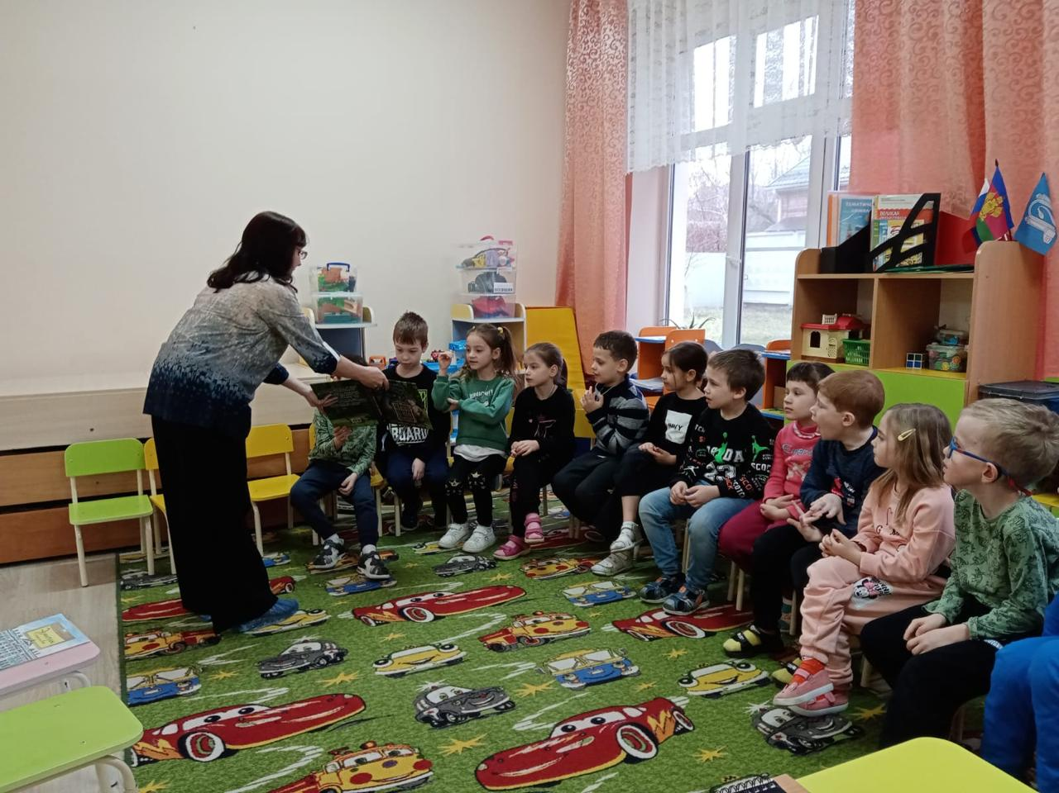
Представитель городской библиотеки Польникова Г.А Знакомит ребят с книгами и понятием «библиотека», читает сказку.
Рассказала о важности чтения книг с малых лет.

Slide 6
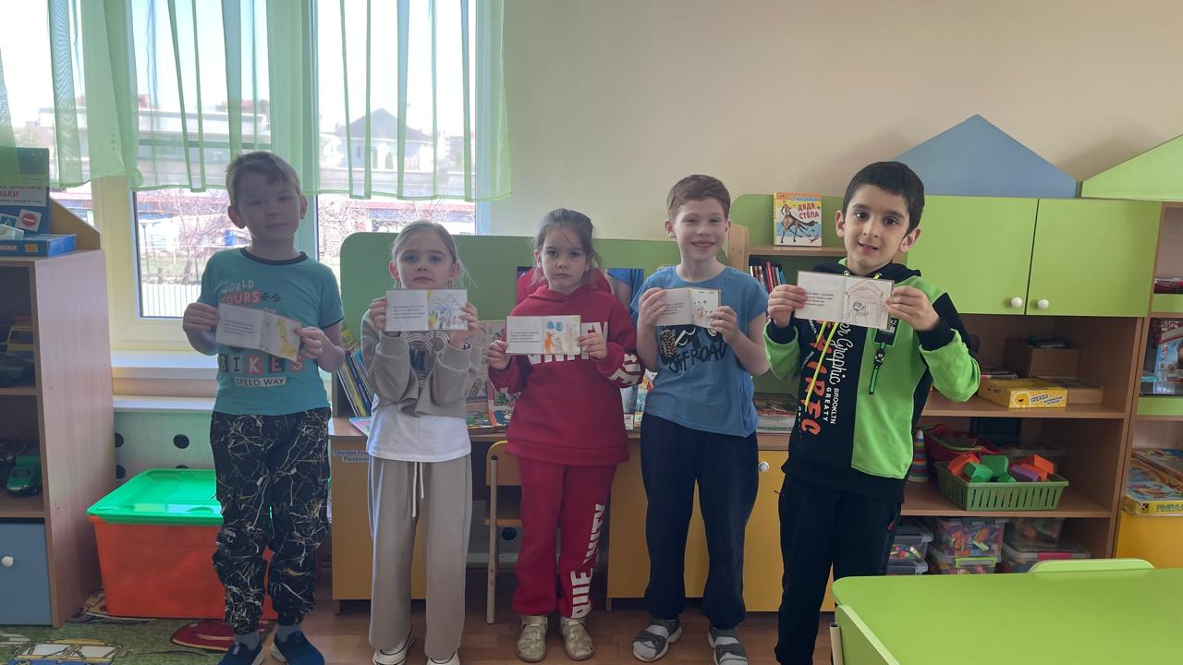
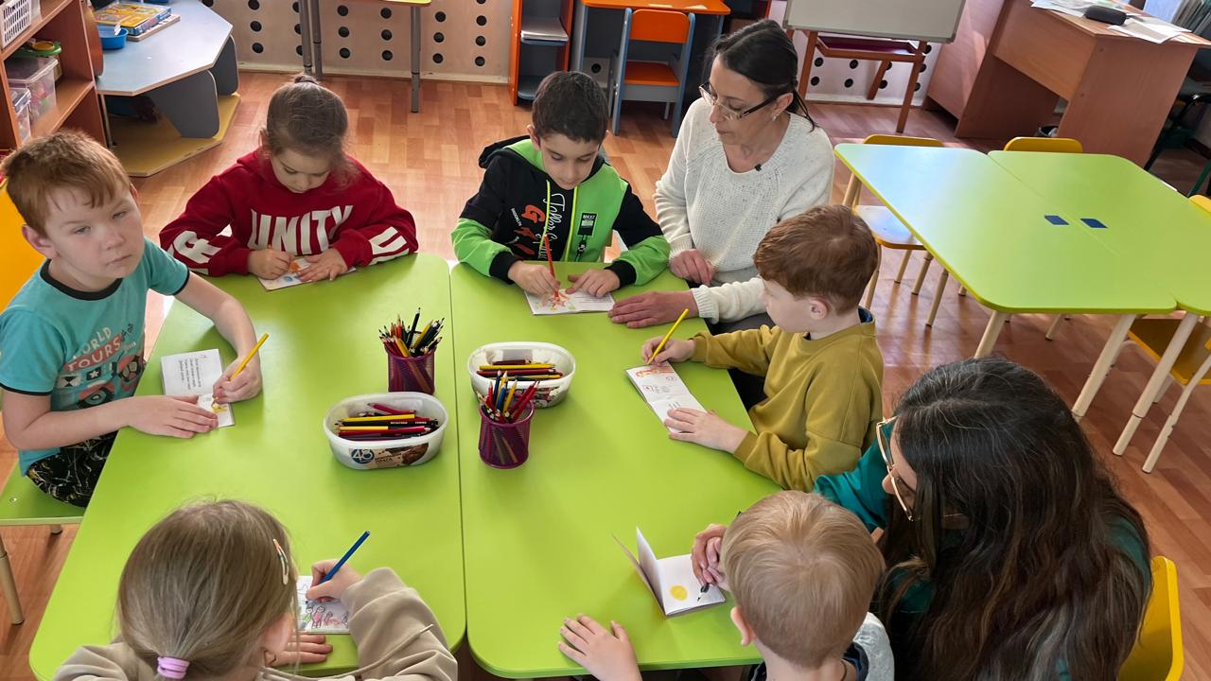
Творческая мастерская: изготовление книжек-малышек с загадками и отгадками по сказкам для малышей

Slide 7
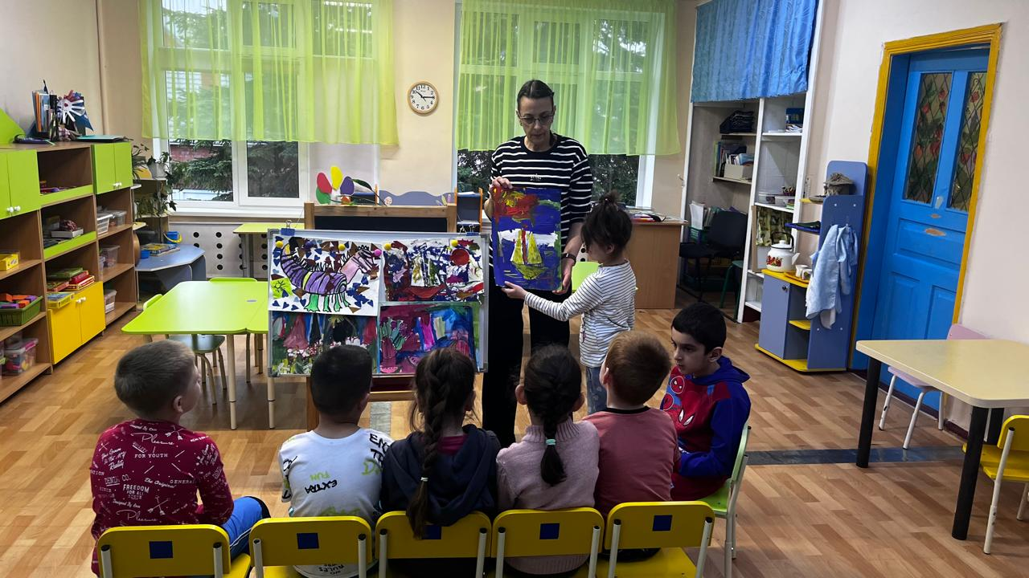
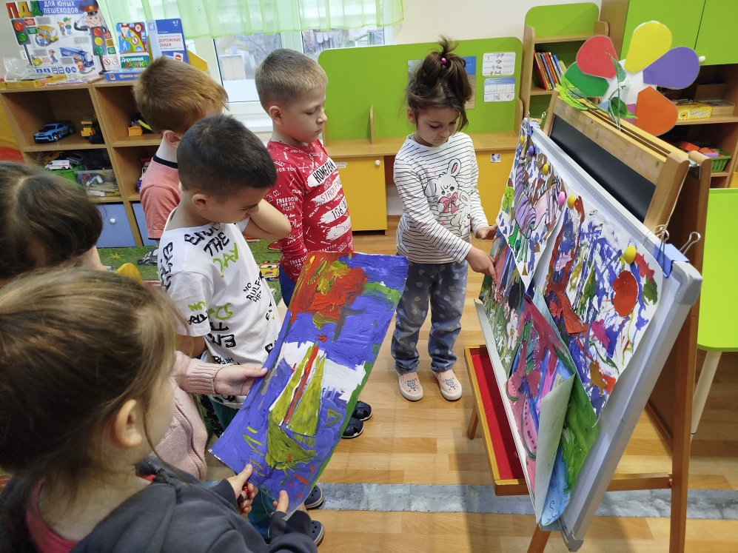
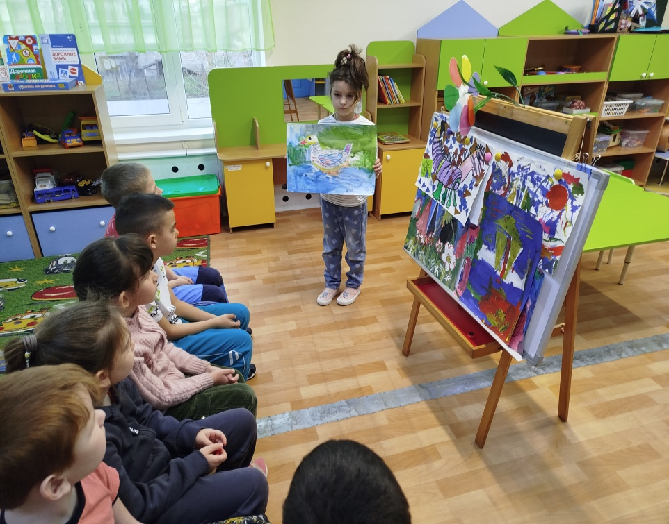
Персональная выставка картин нашей воспитанницы
Сабекия Амелия
По теме :
«Я рисую сказку»

Slide 8
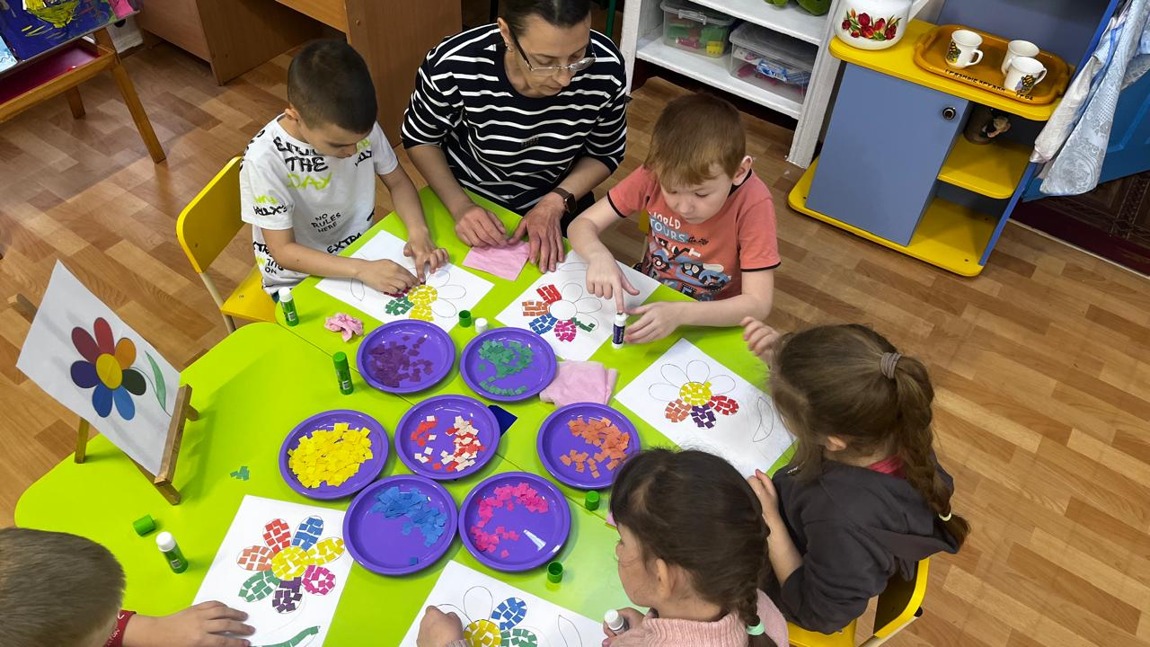
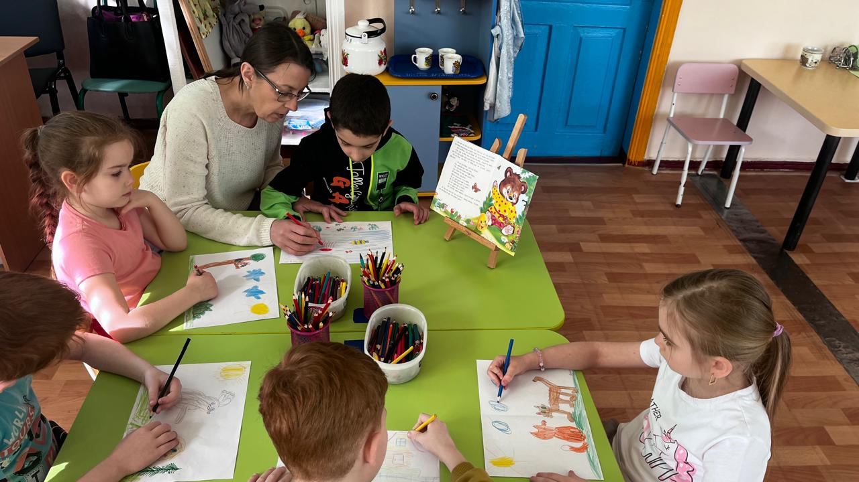
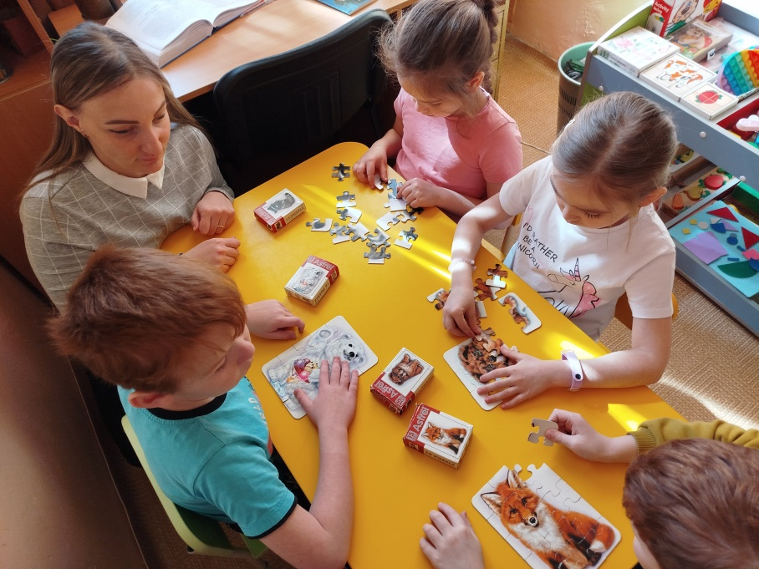
Обрывная аппликация по сказке «Цветик-Семицветик»
Собираем картины из пазлов по теме «Сказки»
Рисунки по любимым сказкам

Slide 9
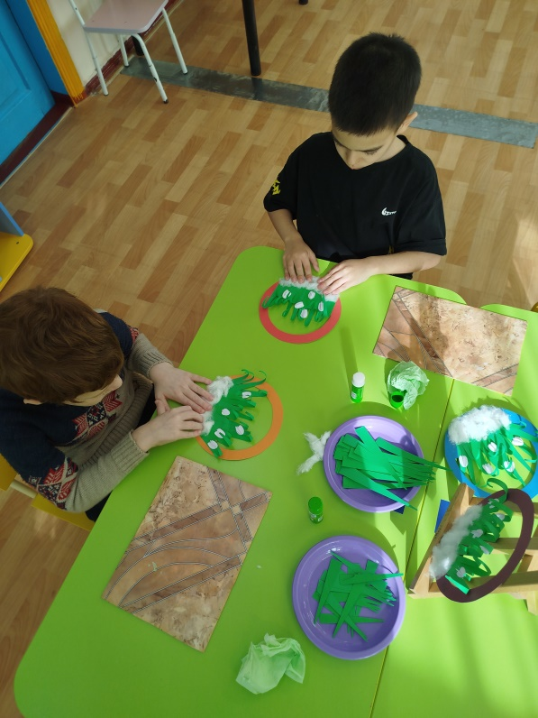
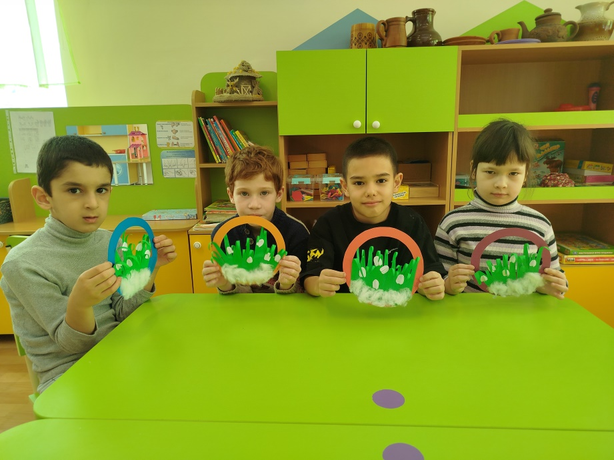
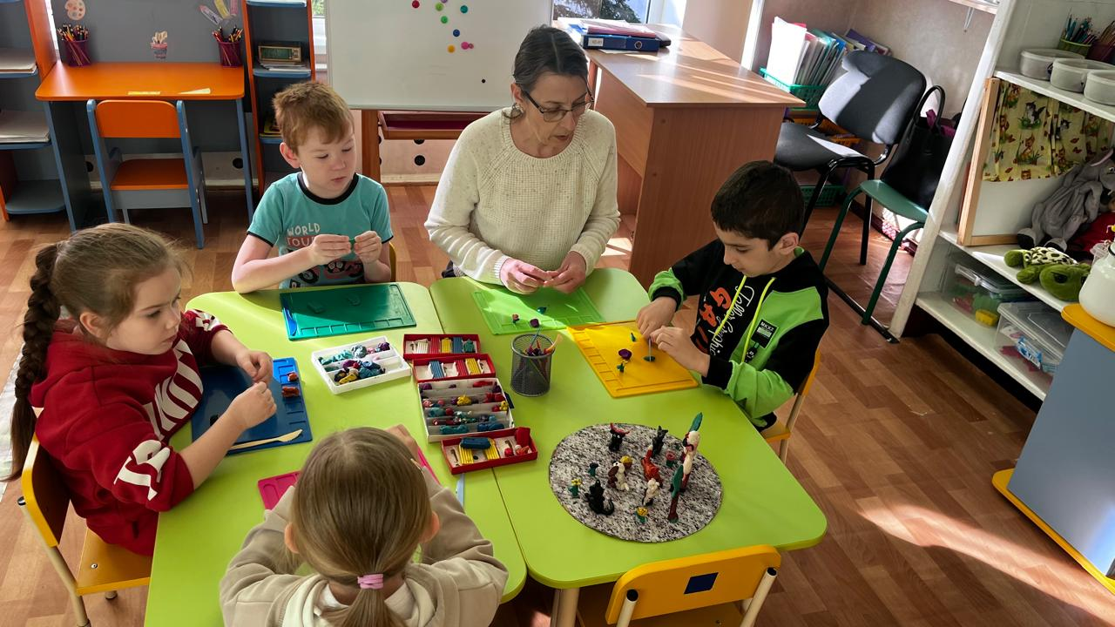
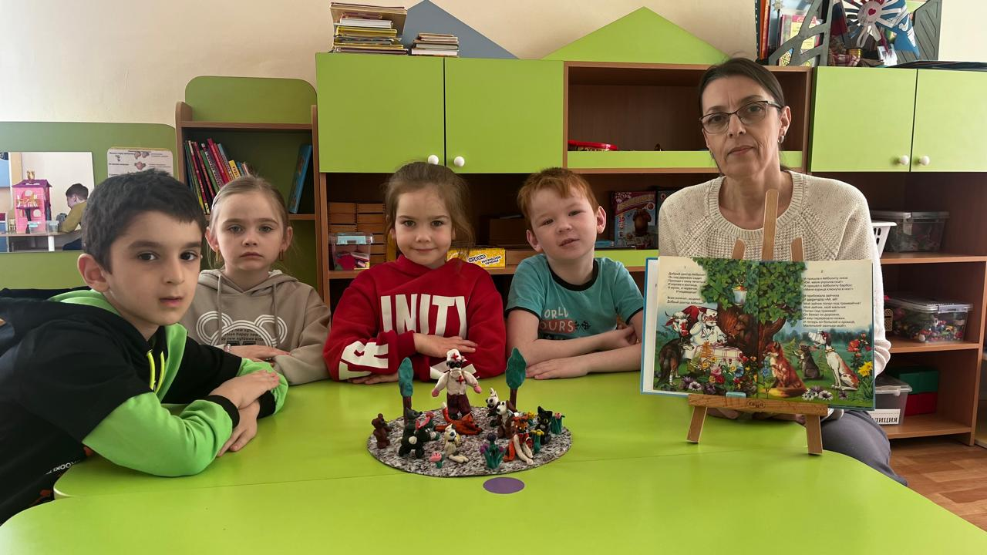
Аппликация по сказке « 12 месяцев»
Коллективная лепка композиции по сказке «Айболит»

Slide 10
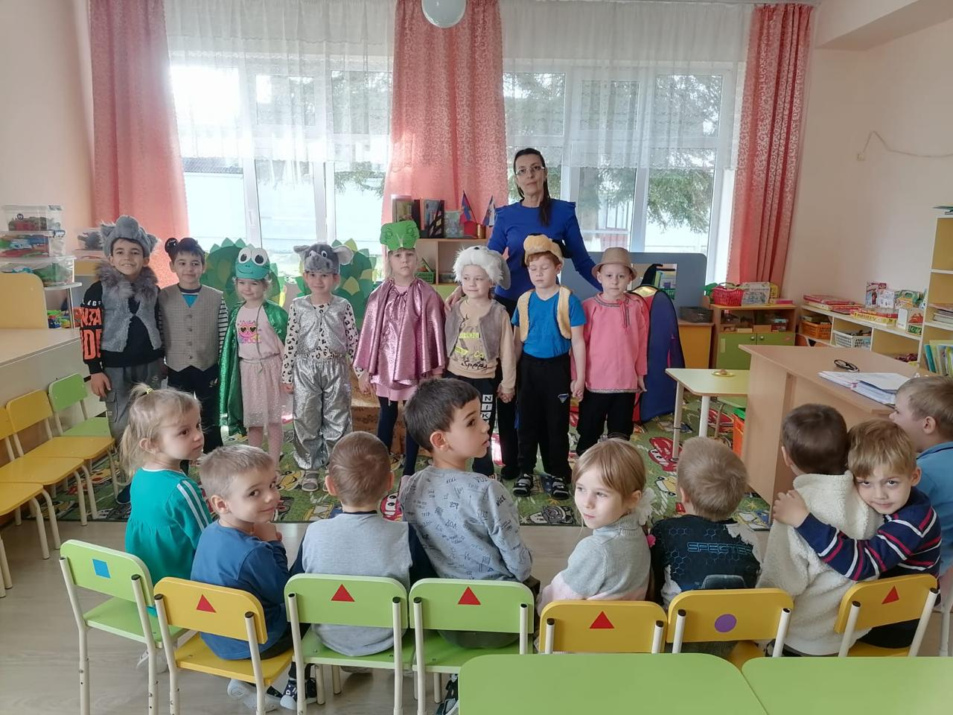
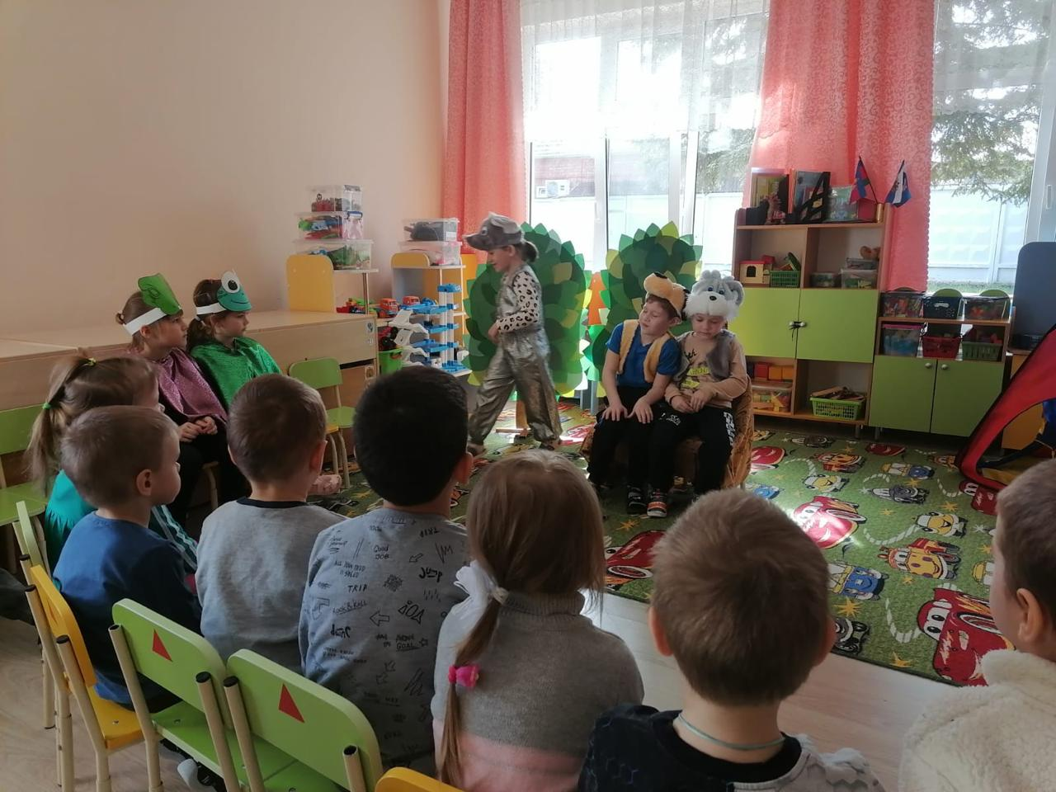
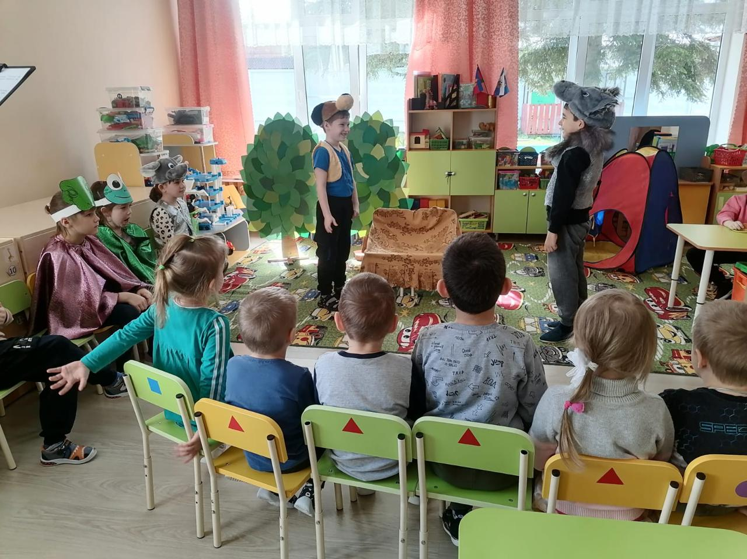
Театральная постановка сказки « Как собака друга искала»

Slide 11
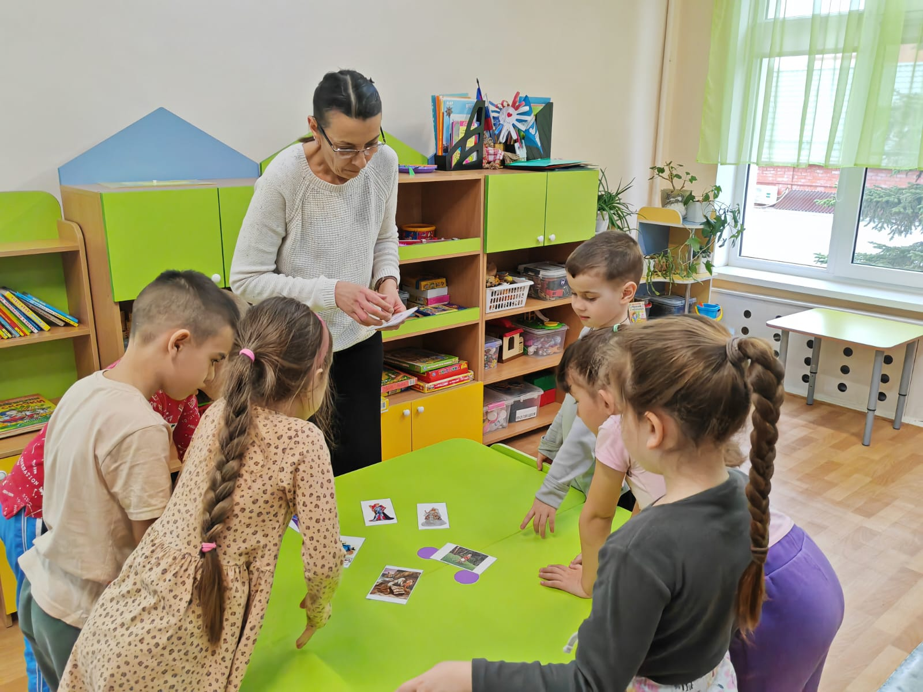
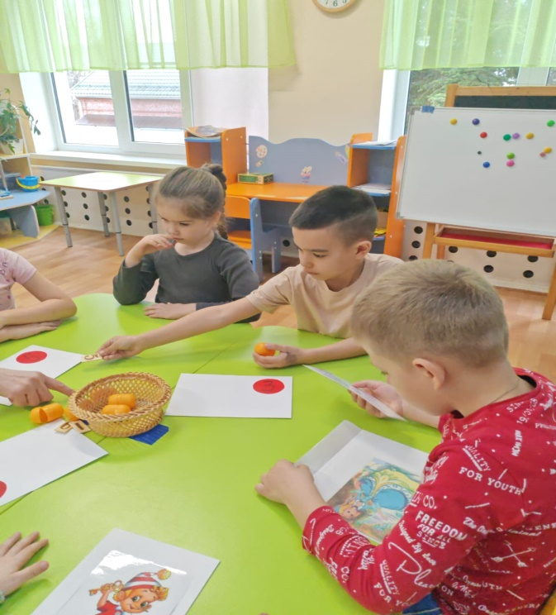
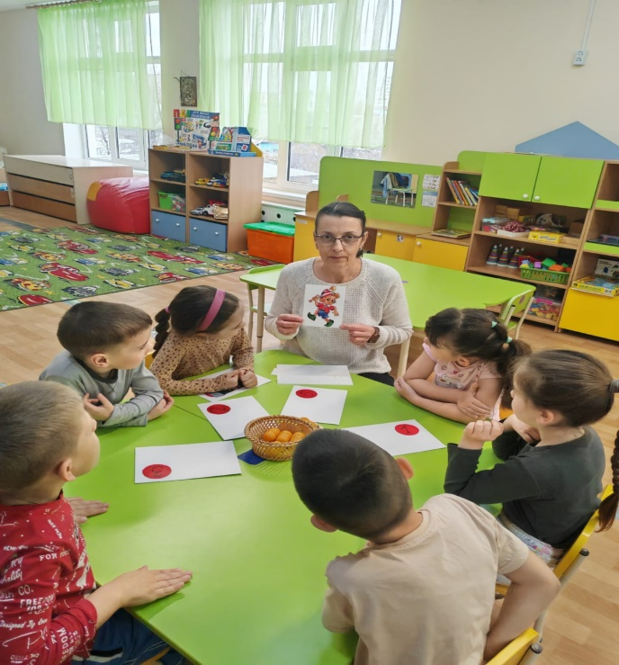
Д/игра
«Найди лишнего сказочного героя»
Д/игра «Подбери предмет для сказочного героя»
Игра- викторина
«В гостях у сказки»

Slide 12
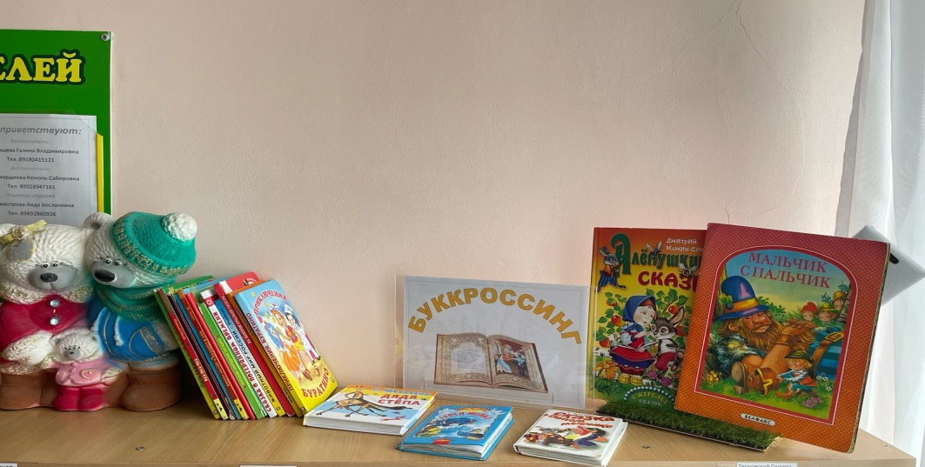
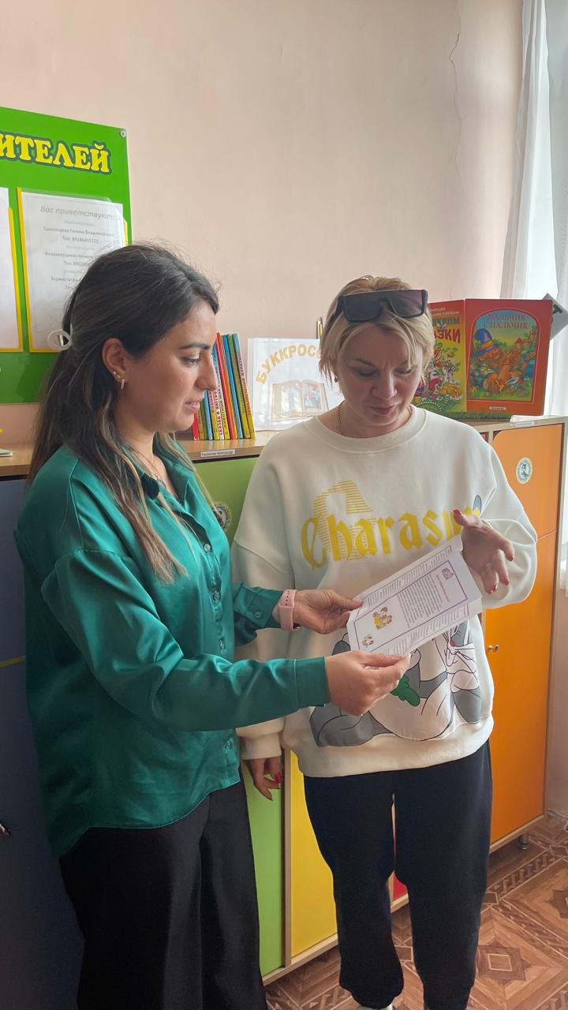
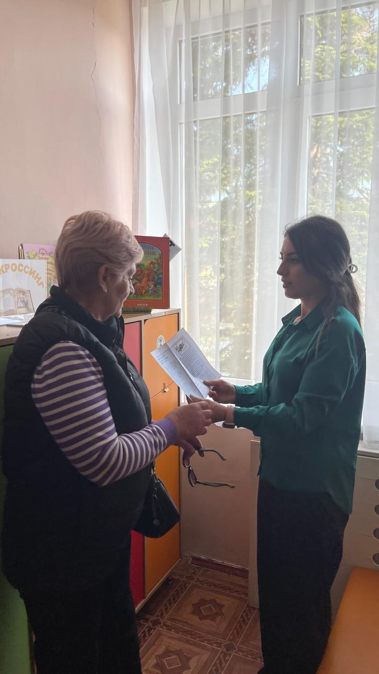
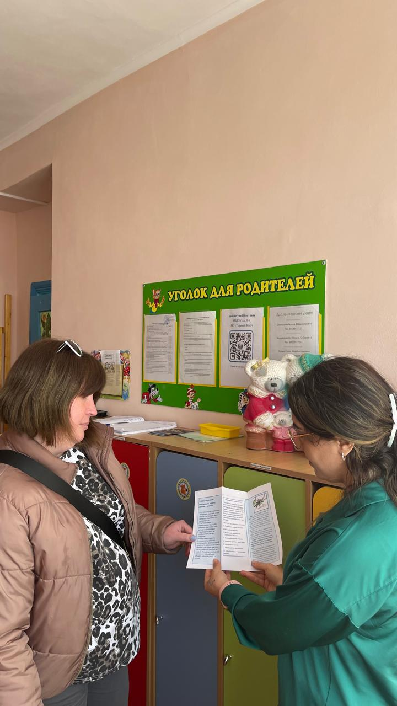
БУККРОССИНГ
Консультации для родителей
«Зачем читать детям книги?
«Как привить у ребенка любовь к
книге»

Slide 13
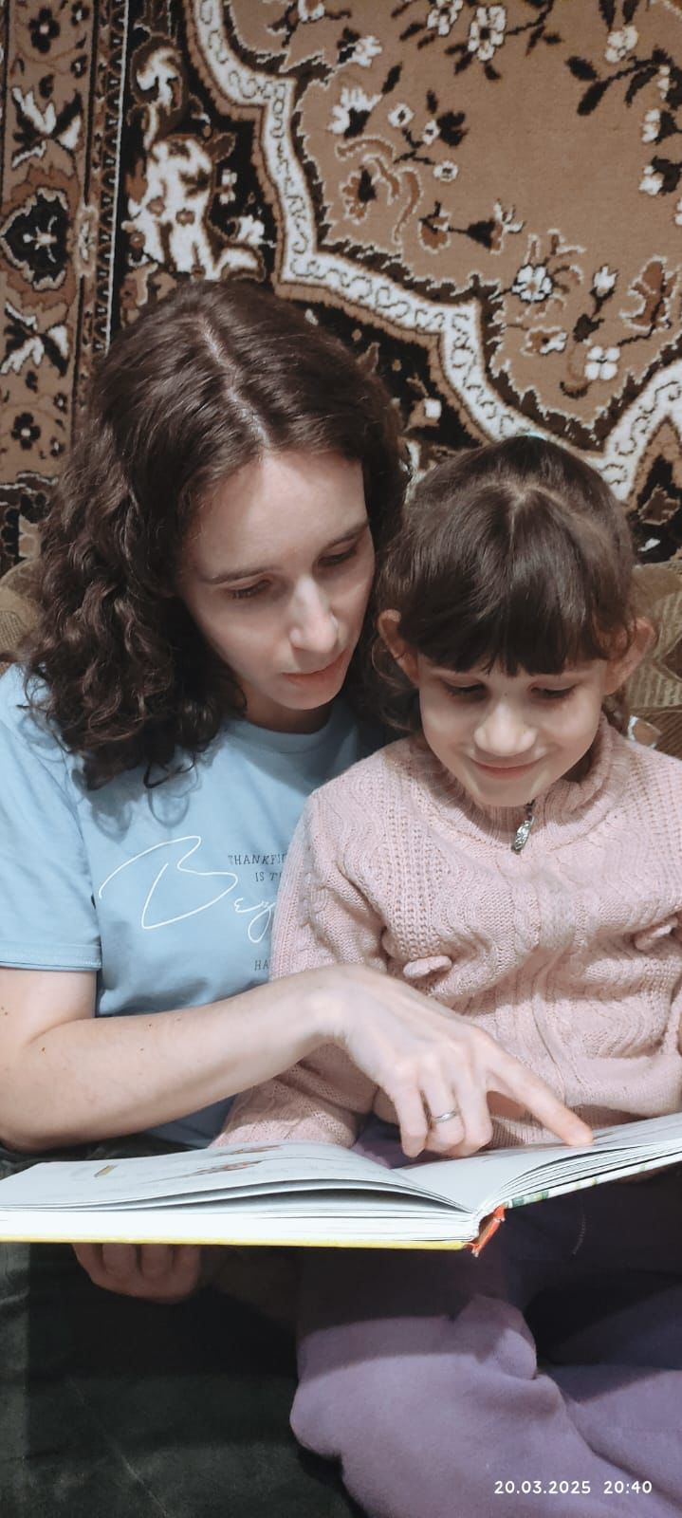
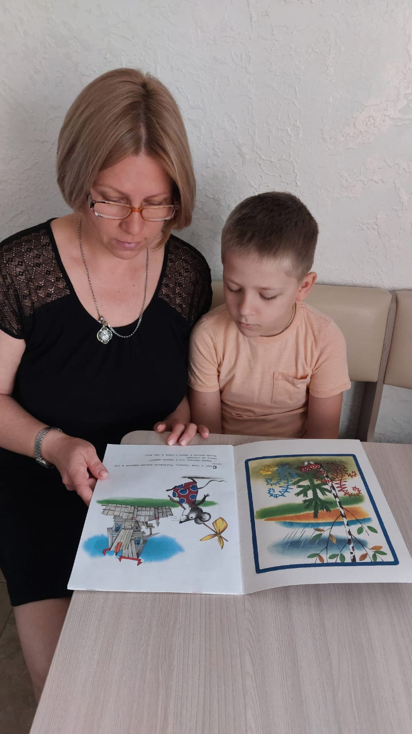
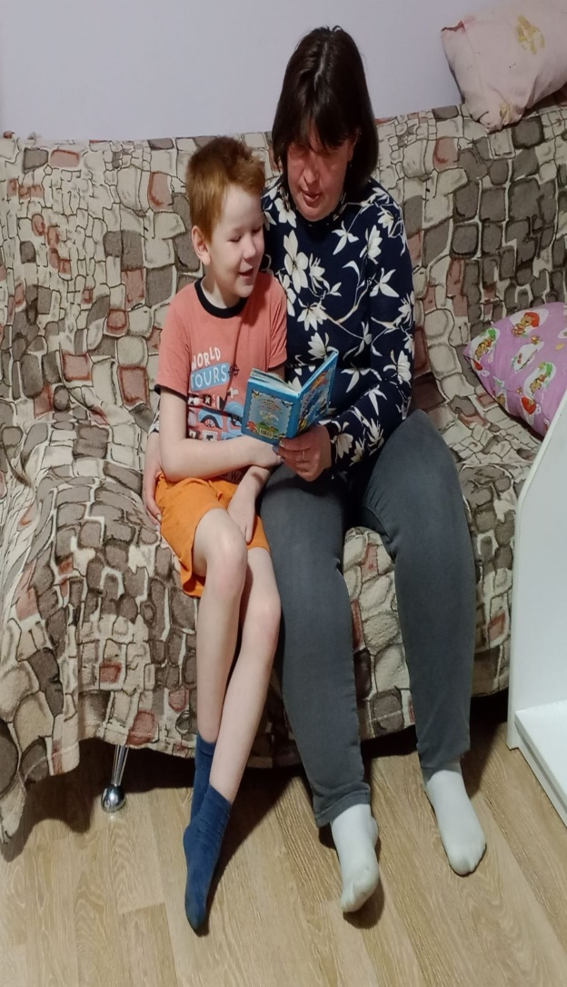
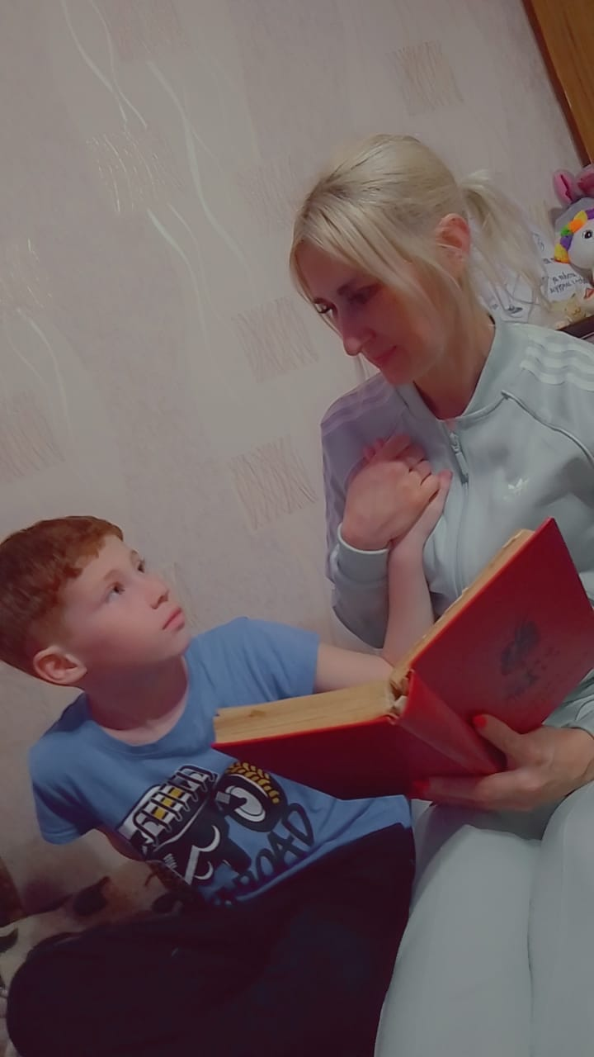
Читаем дома книги с мамой

Slide 14
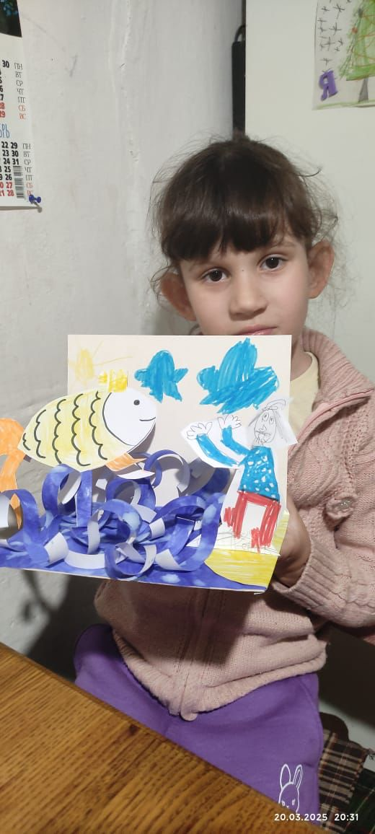
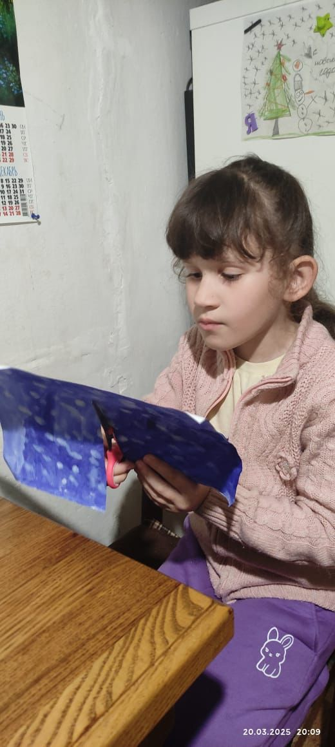
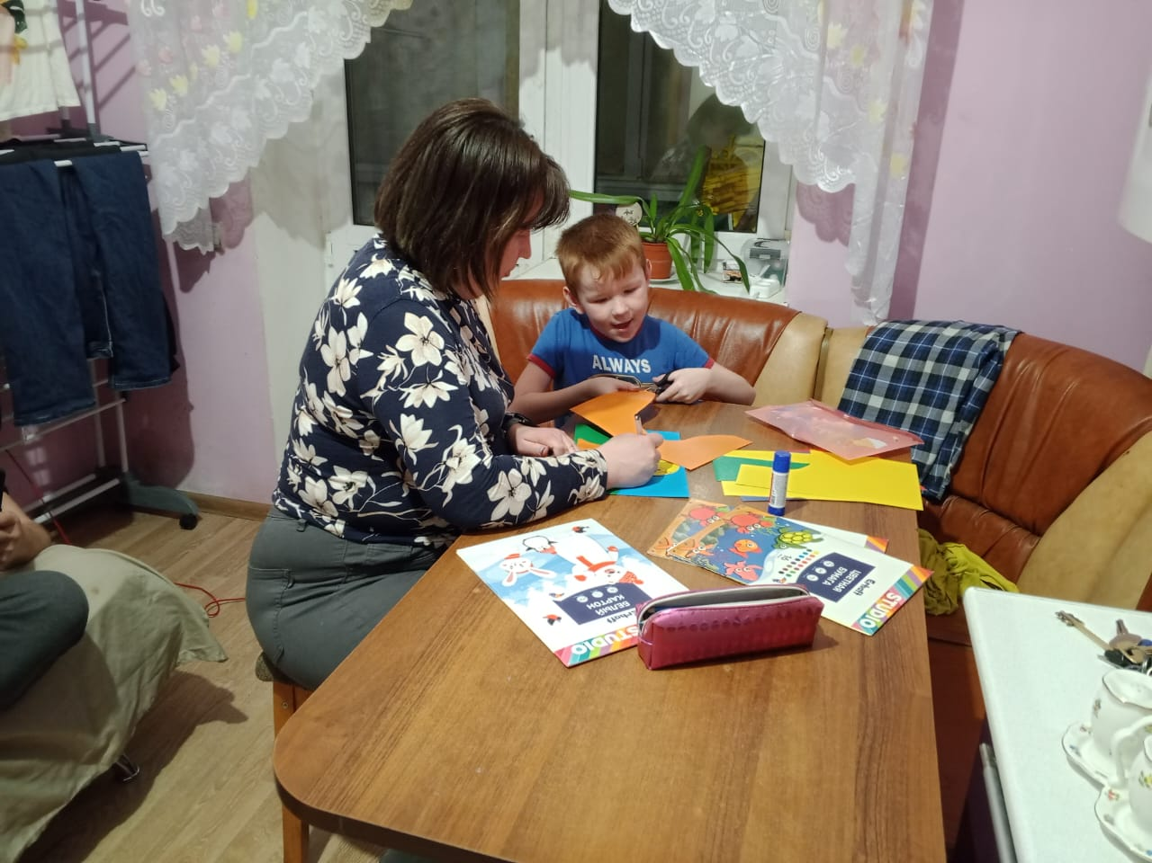
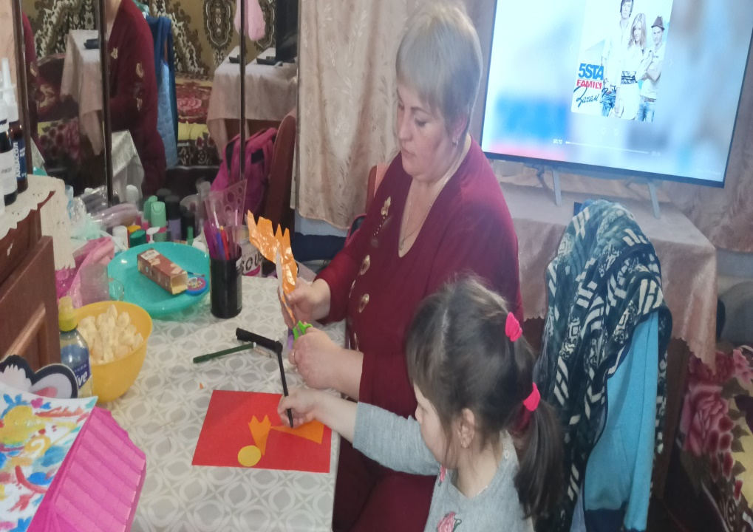
Совместная деятельность детей и родителей
Изготовление поделок по сказкам

Slide 15
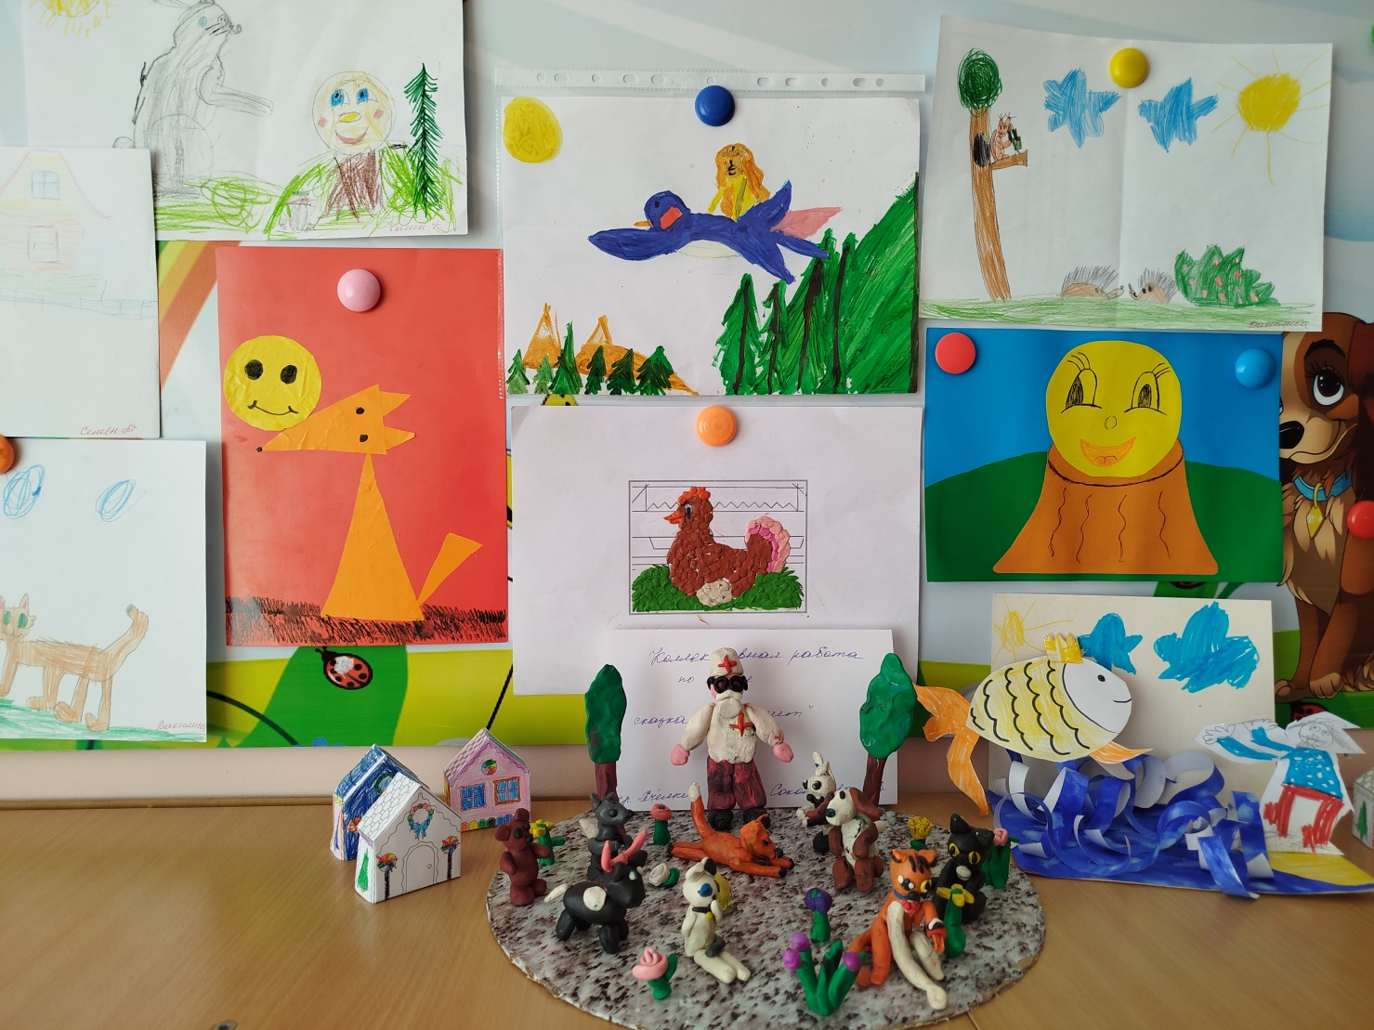
СПАСИБО ЗА ВНИМАНИЕ!

